Slide 1


ОТЧЕТ
МКУ «Отдел образования Алексеевского муниципального района Республики Татарстан»
с 22 по 27 марта 2021 года

Slide 2
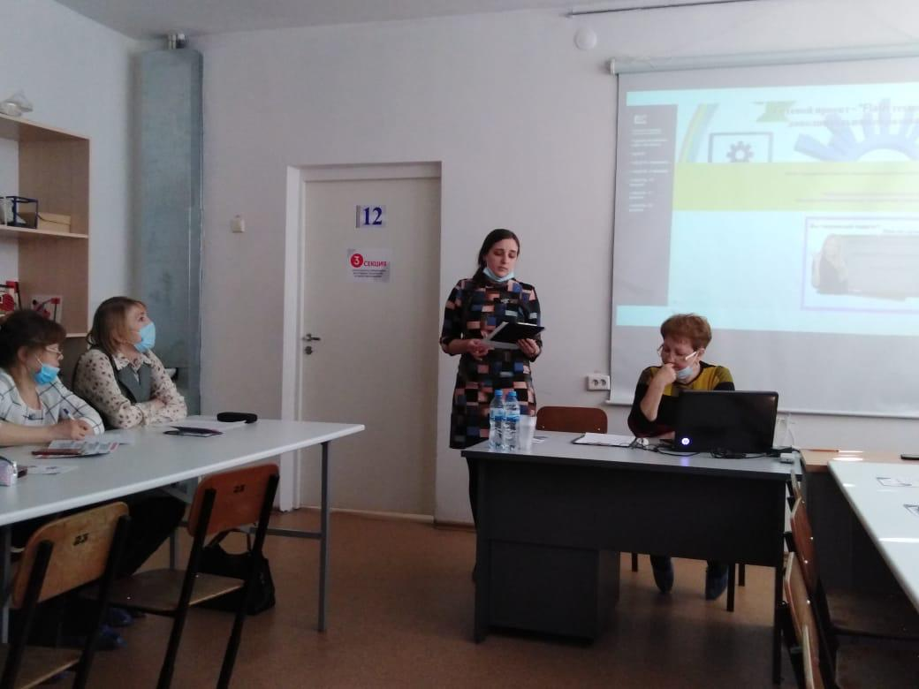
г. Набережные Челны, IV Межрегиональная практическая конференция «Современные образовательные технологии:
от теории к практике»
Педагоги Центра детского творчества выступили с презентацией опыта работы

Slide 3
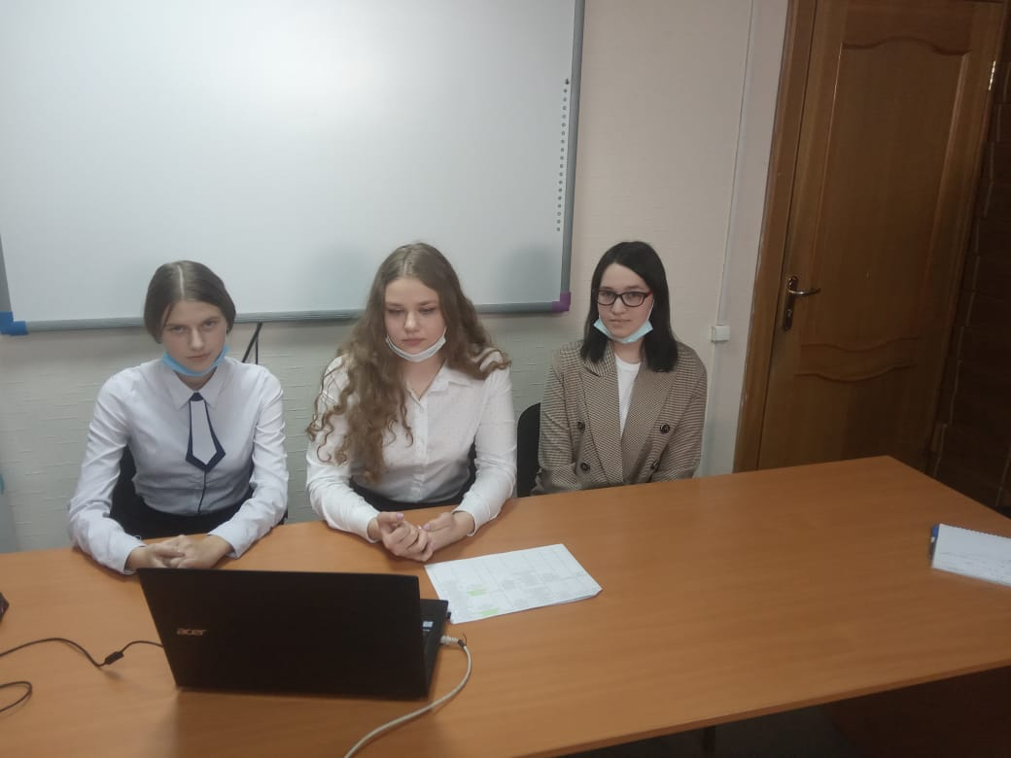
Собеседование Министерства образования и науки Республики Татарстан с претендентами на участие в проекте стипендиальной поддержки подготовки будущих учителей

Slide 4
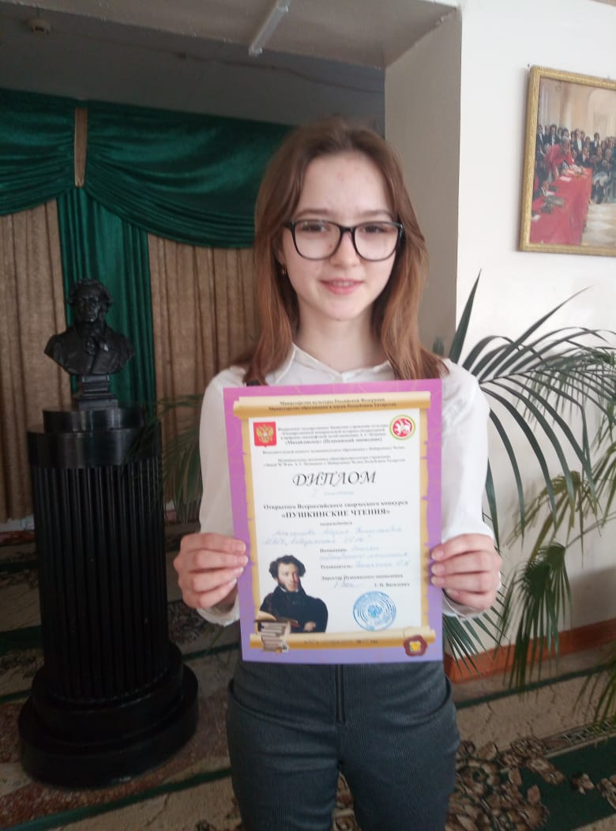
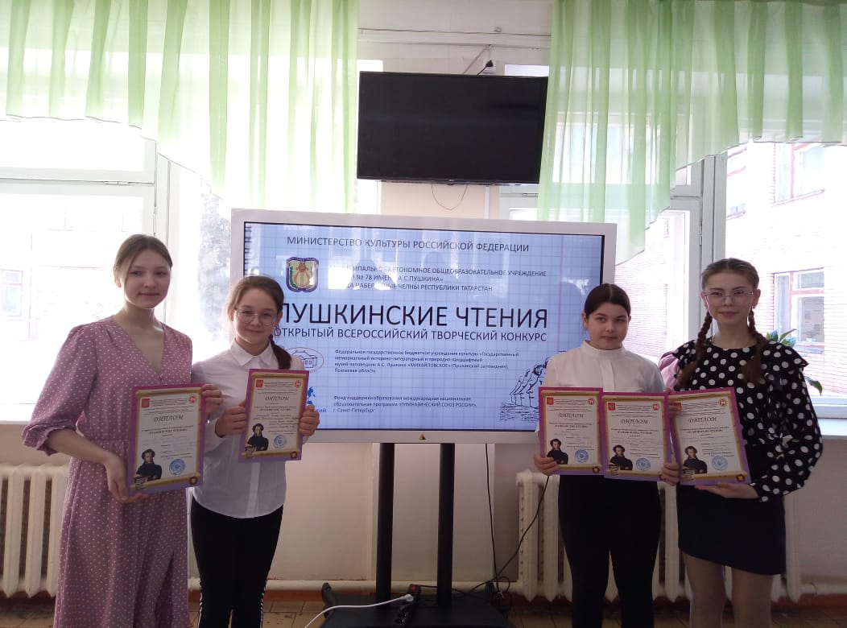
Всероссийский творческий конкурс «Пушкинские чтения»
Лебединская ООШ, Максимова Мария – диплом 1 степени;
Чувашскомайнская ООШ, Каргина Анастасия– диплом 2 степени в 2-х номинациях;
Чувашскомайнская ООШ, Леонтьева Ксения – диплом 3 степени;
Чувашскомайнская ООШ, Кузнецова Юлия – диплом 3 степени;
Чувашскомайнская ООШ, Игнатьева Элина – диплом 3 степени.

Slide 5
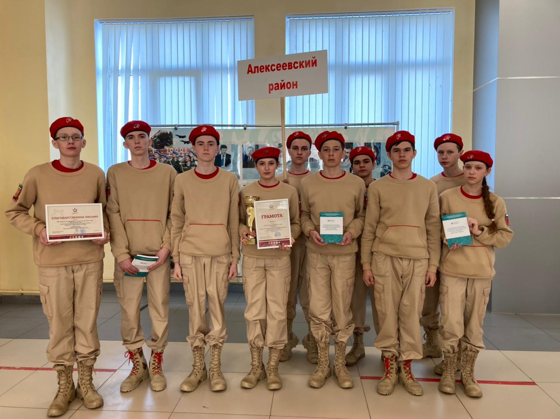
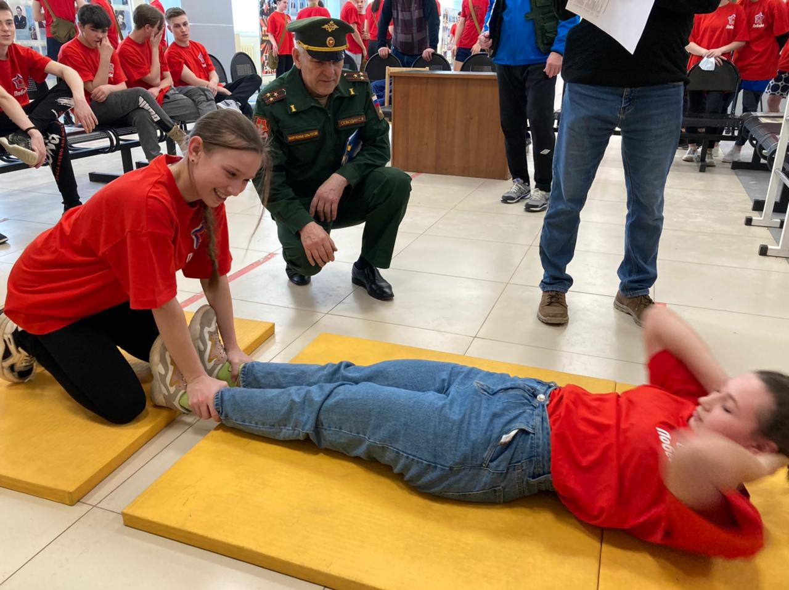
Участие Юнармейцев МБОУ «Билярская СОШ» в военно-спортивной игре «ПОБЕДА-2021» г.Казань
1 место в конкурсе «Вперед, Юнармейцы!»

Slide 6
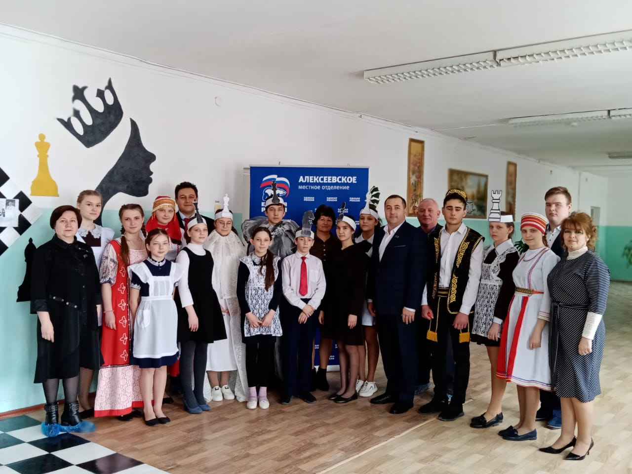
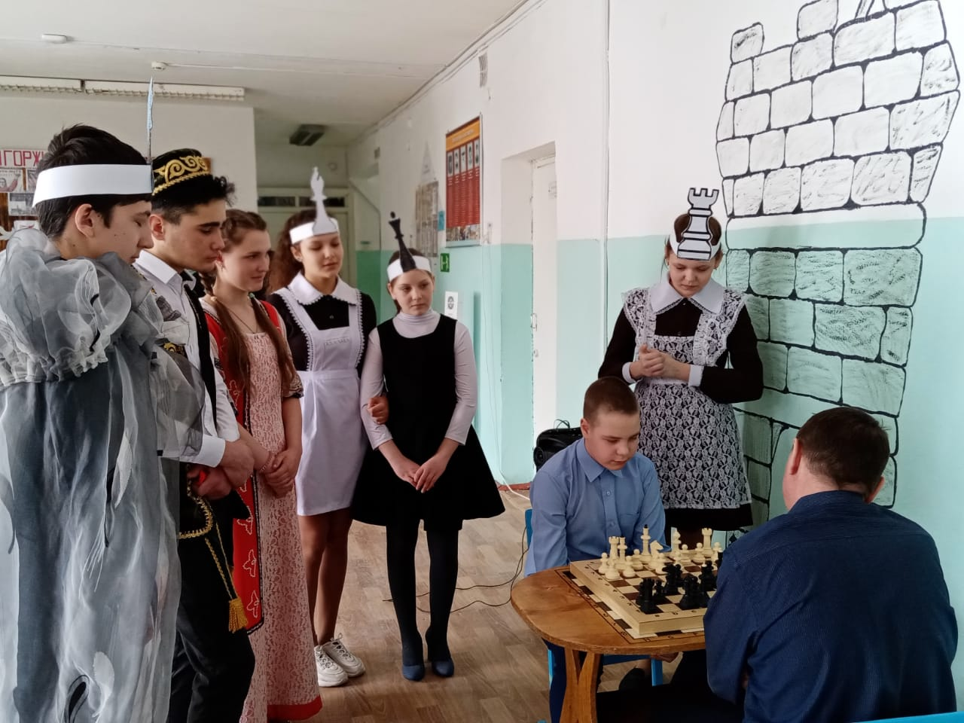
Открытие шахматной зоны
МБОУ «Родниковская СОШ» (24.03.2021)

Slide 7
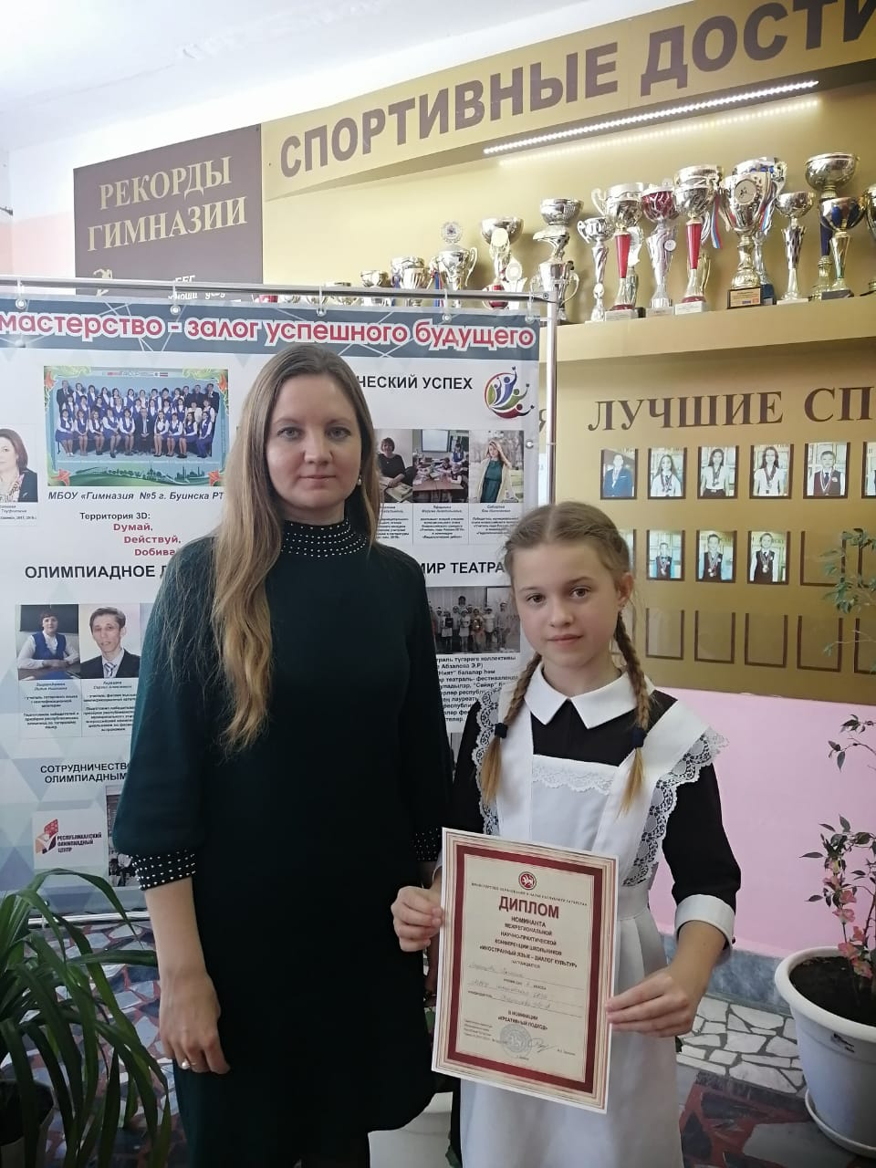
Межрегиональная научно-практическая конференция школьников «Иностранный язык – диалог культур»
Сахаровская ООШ, Мезенцева Полина награждена дипломом в номинации "Креативный подход" в секции по страноведению
(руководитель Корнилова М.А.)

Slide 8
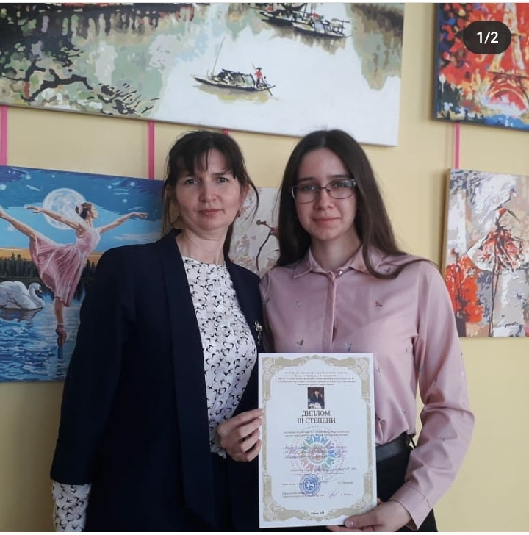
XIX Международные юношеские научно-исследовательские чтения имени Каюма Насыри
Алексеевская СОШ №2,
Зайнуллина Залина награждена дипломом 3 степени
(руководитель Зайнуллина А.Ш.)

Slide 9
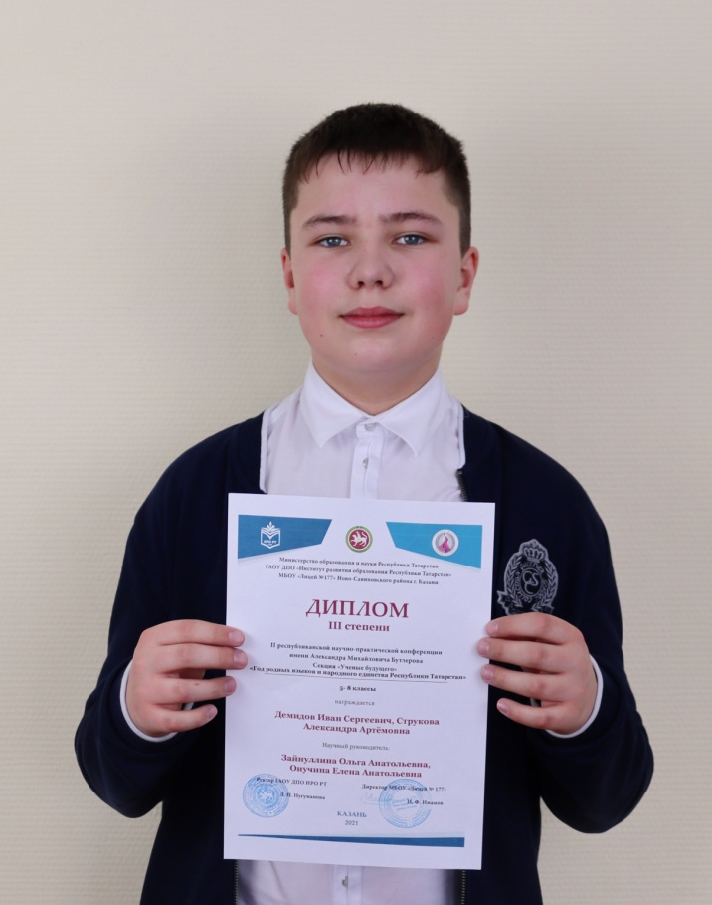
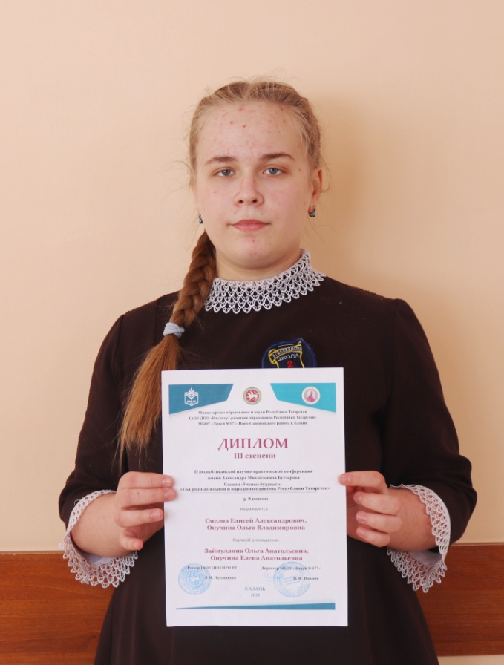
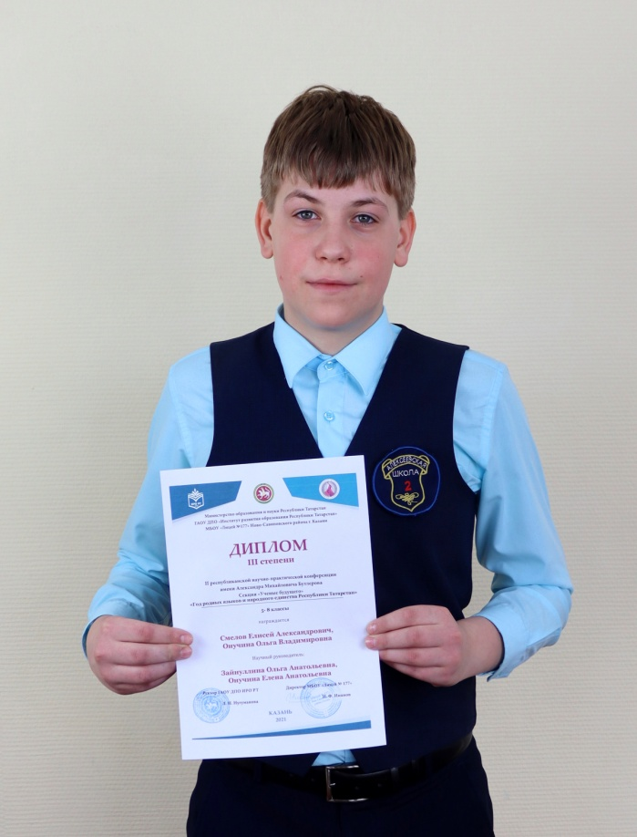
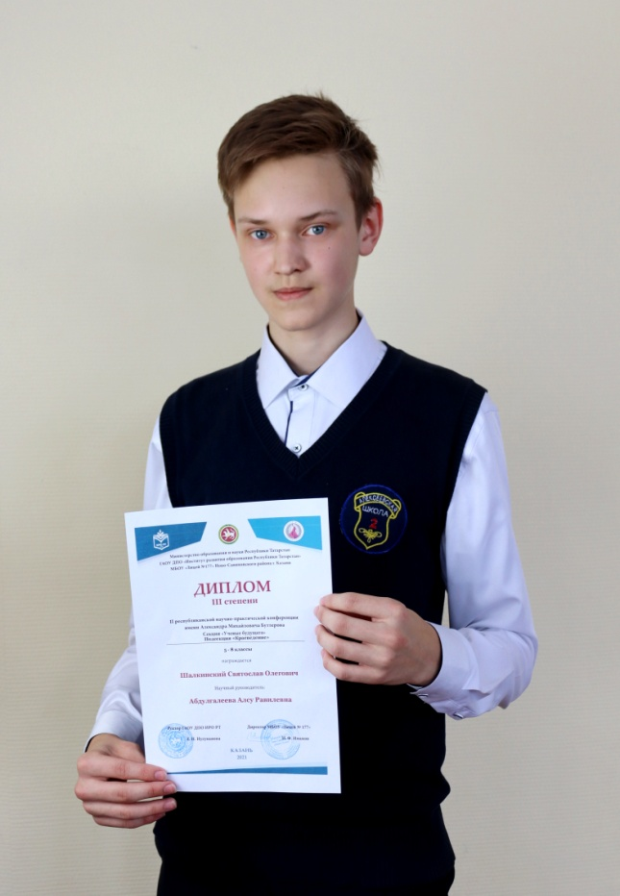
II республиканская научно-практическая конференция
имени А.М.Бутлерова
Учащиеся МБОУ «Алексеевская СОШ №2» – дипломанты 3 степени:
Демидов Иван и Струкова Александра, Смелов Елисей и Онучина Ольга (руководители Онучина Е.А., Зайнуллина О.А.), Шалкинский Святослав (руководитель Абдулгалеева А.Р.)

Slide 10
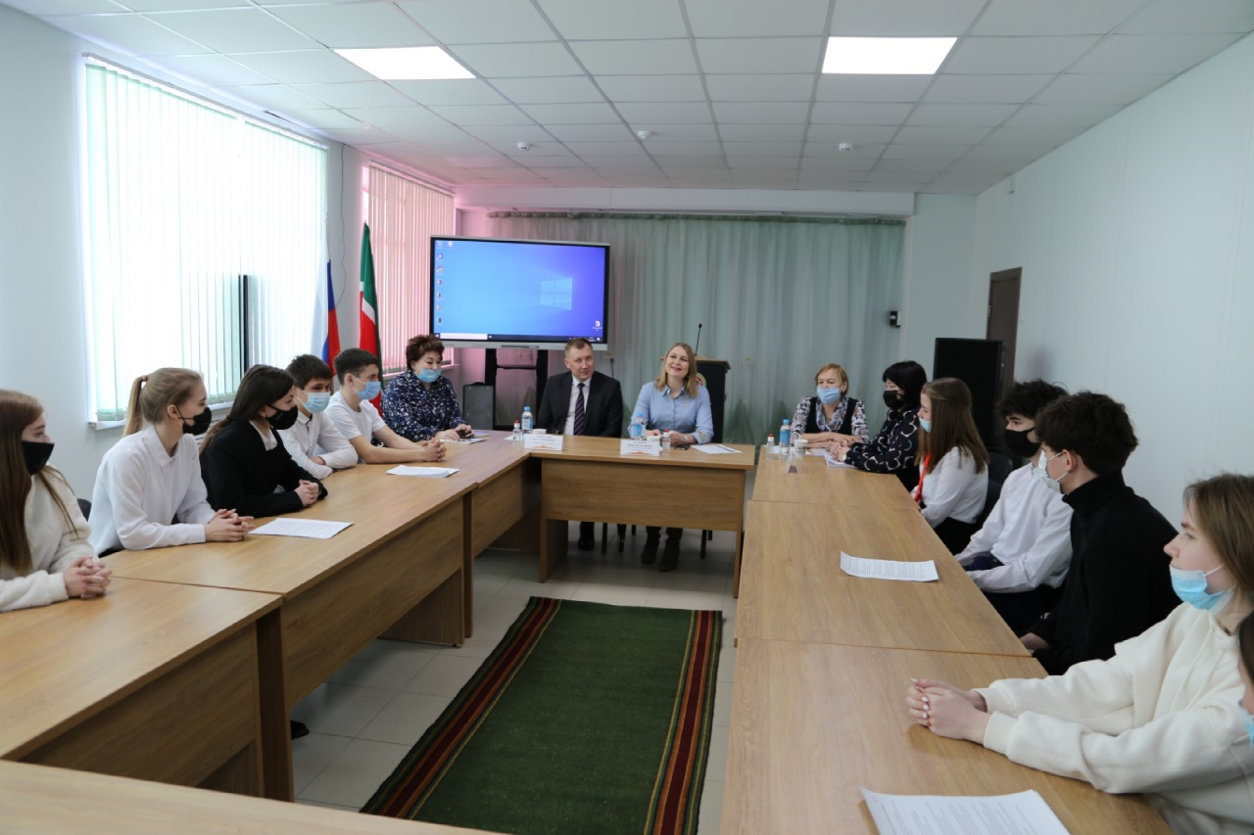
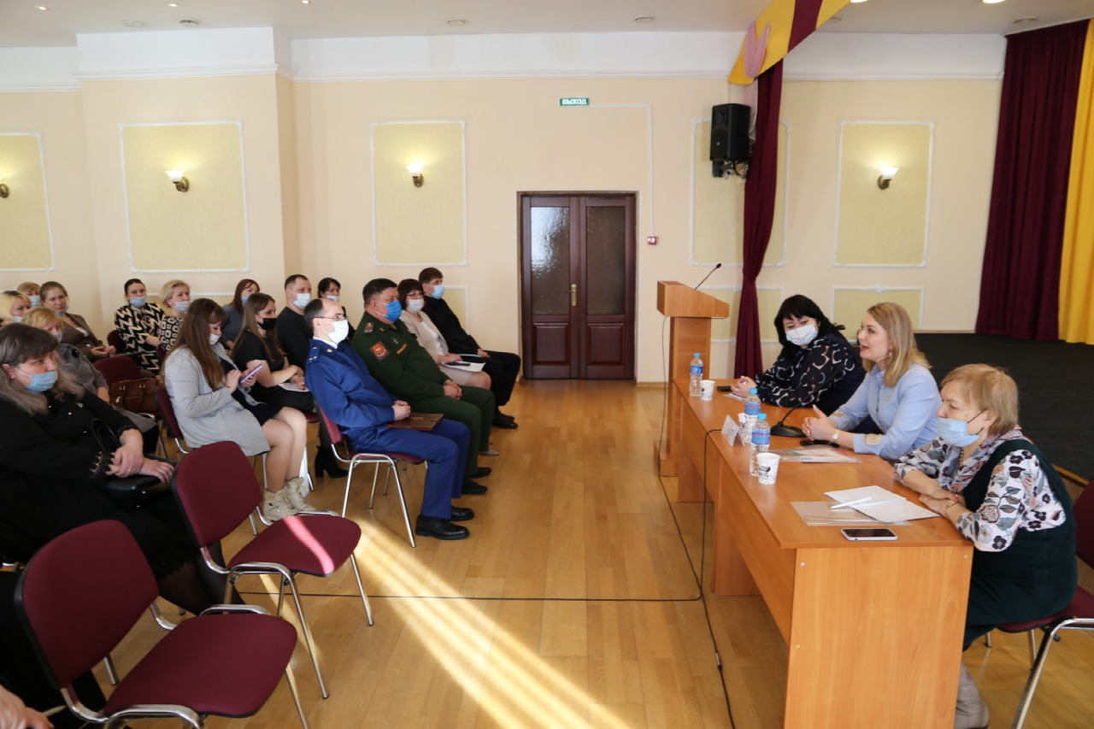
Рабочий визит в Алексеевский район Уполномоченного по права ребенка в Республике Татарстан Волынец И.В :
встреча с активистами детских общественных объединений и родителями, расширенное совещание с субъектами профилактики, прием граждан

Slide 11
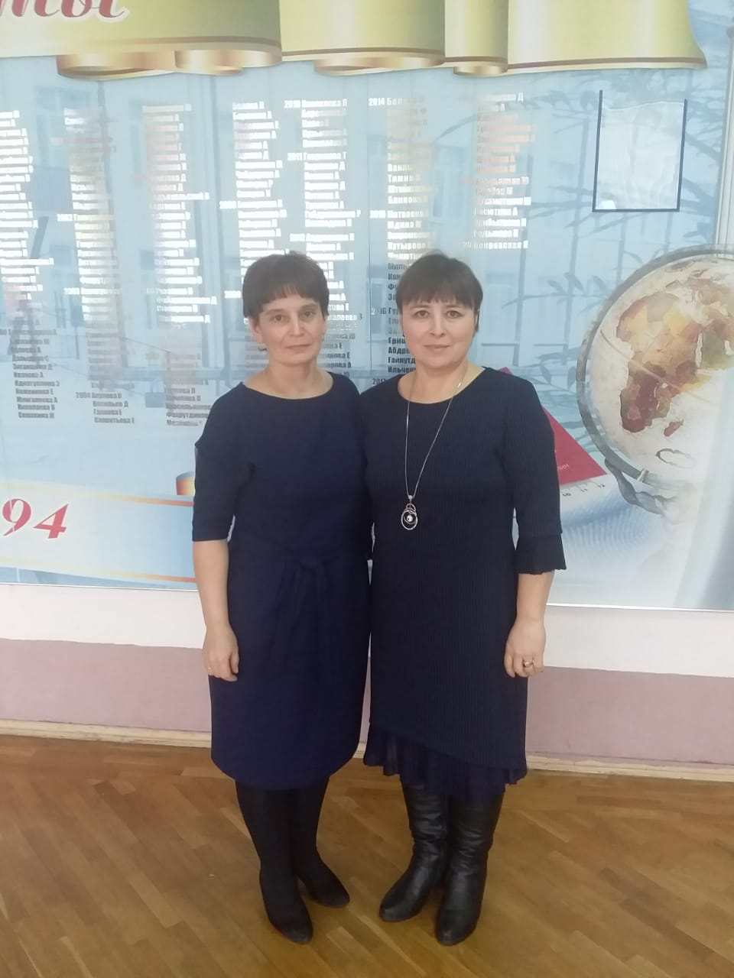
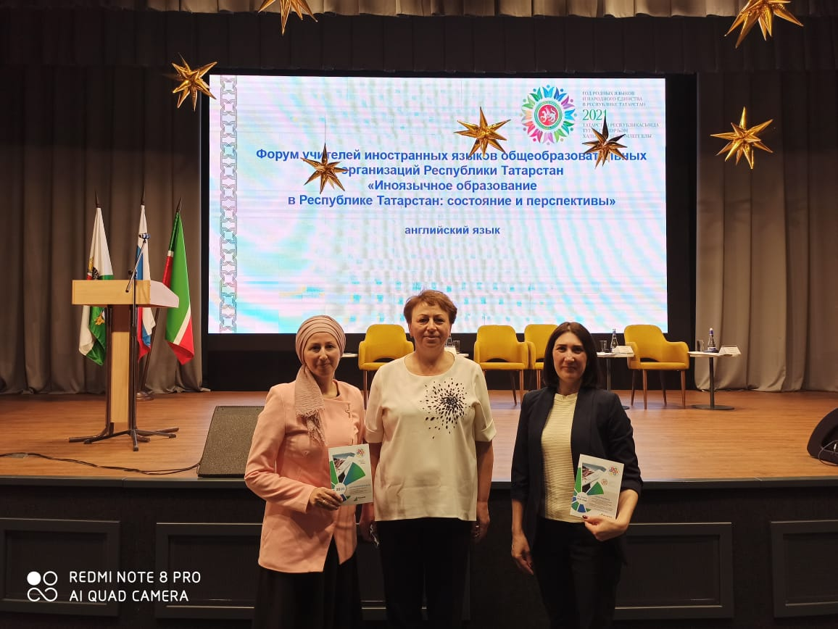
Республиканский форум учителей иностранного языка
«Иноязычное образование в Республике Татарстан: состояние и перспективы»

Slide 12
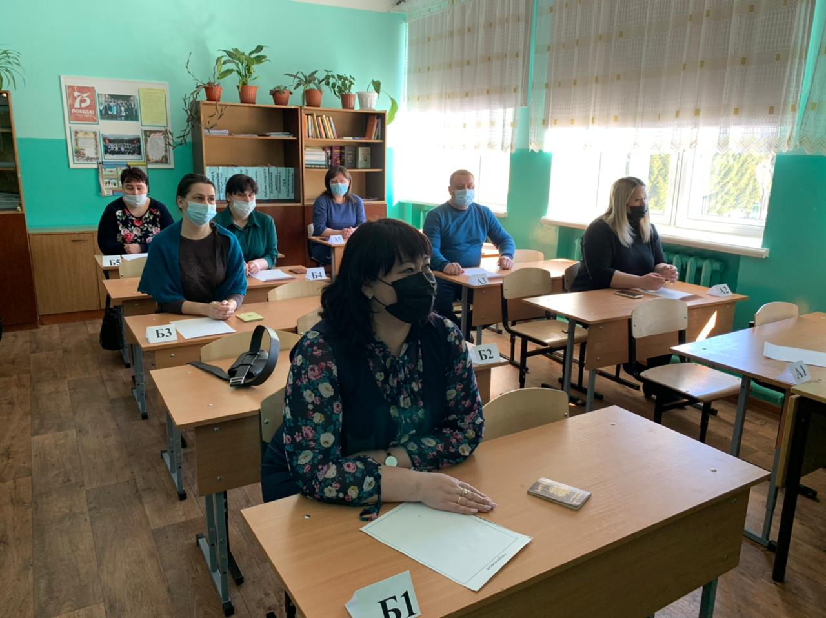
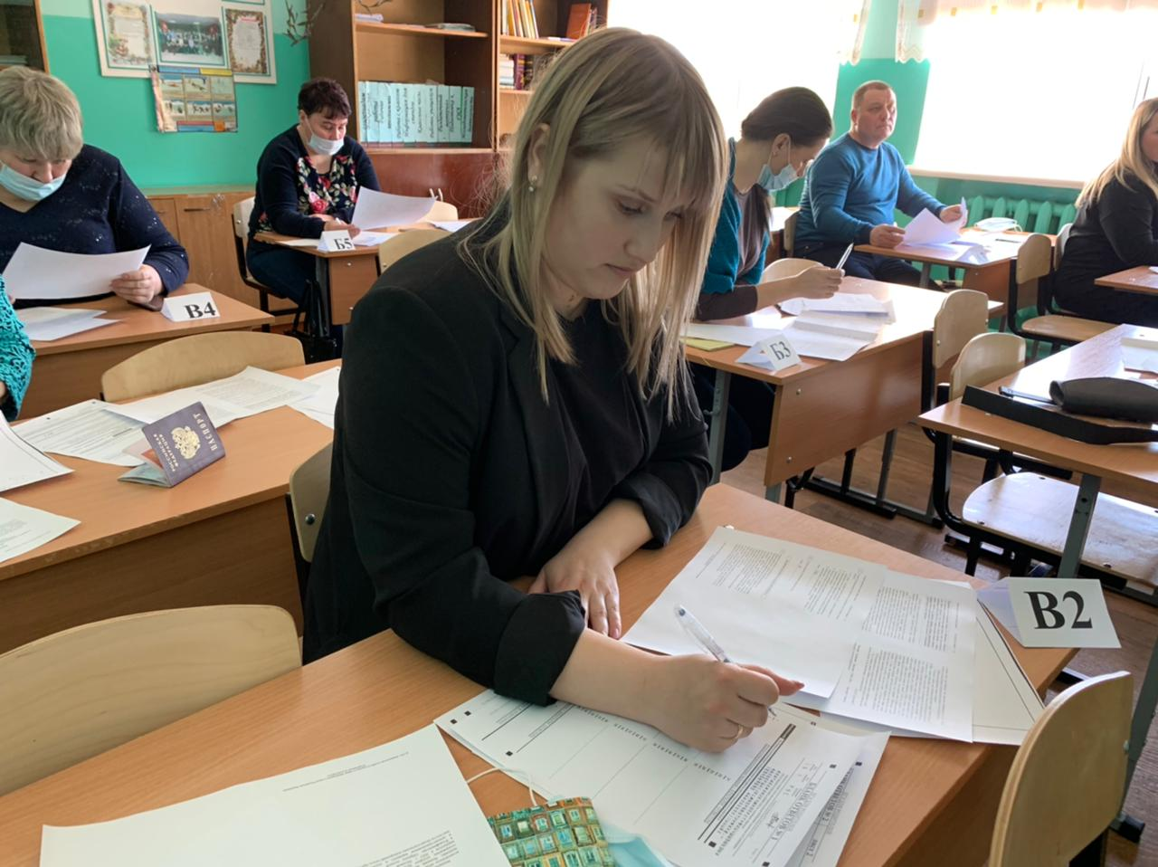
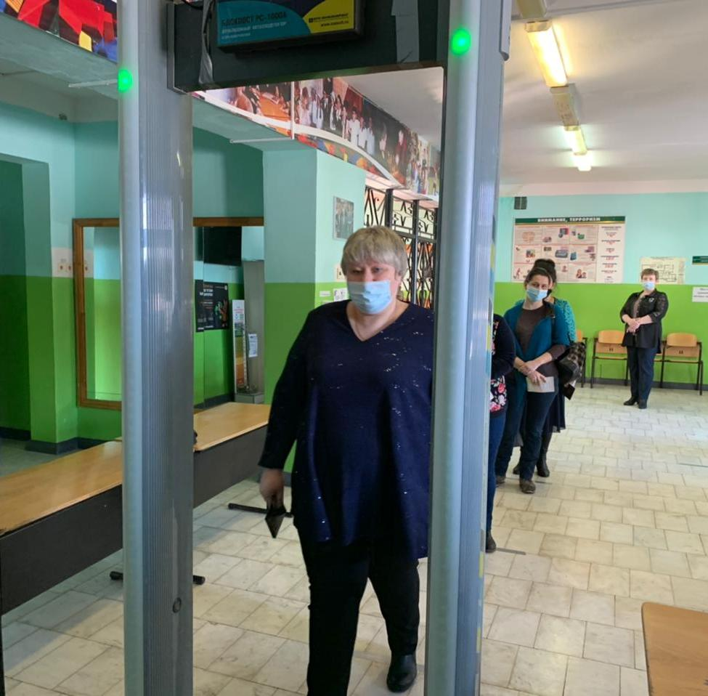
Всероссийская акция «Единый день сдачи ЕГЭ родителями»
Приняли участие родители выпускников 11 классов, начальники отделов, депутаты Алексеевского городского поселения

Slide 13
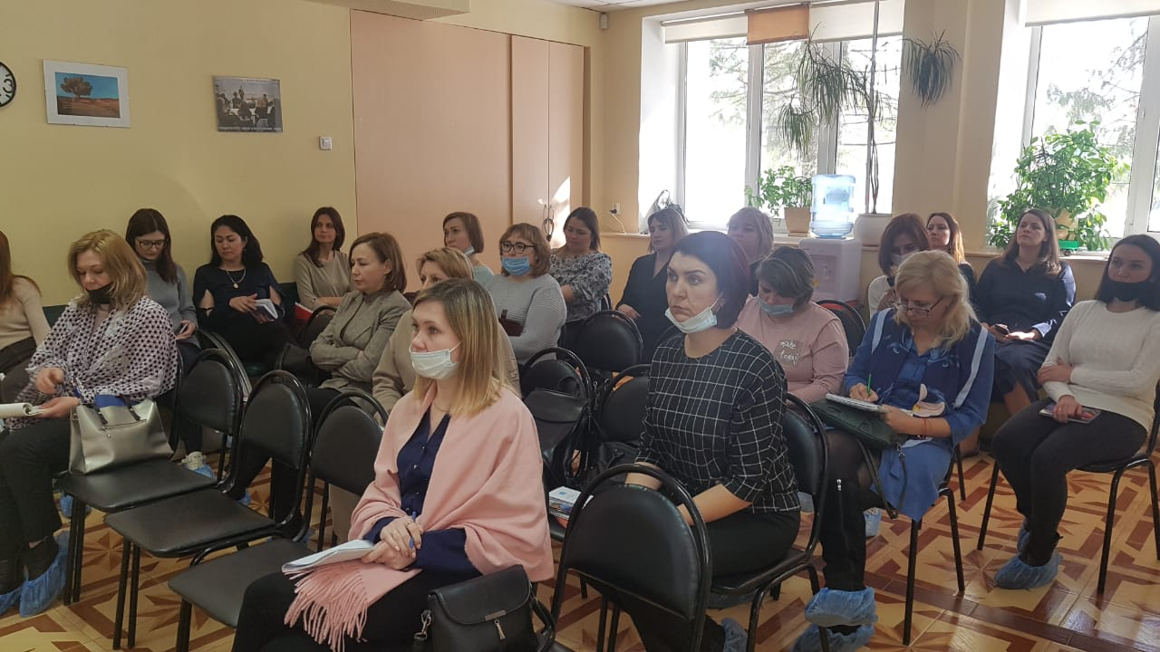
г.Казань, Центр психолого-педагогической реабилитации и коррекции «Росток», практико-ориентированный семинар для педагогов-психологов «Профилактика всех рискованных форм поведения»

Slide 14
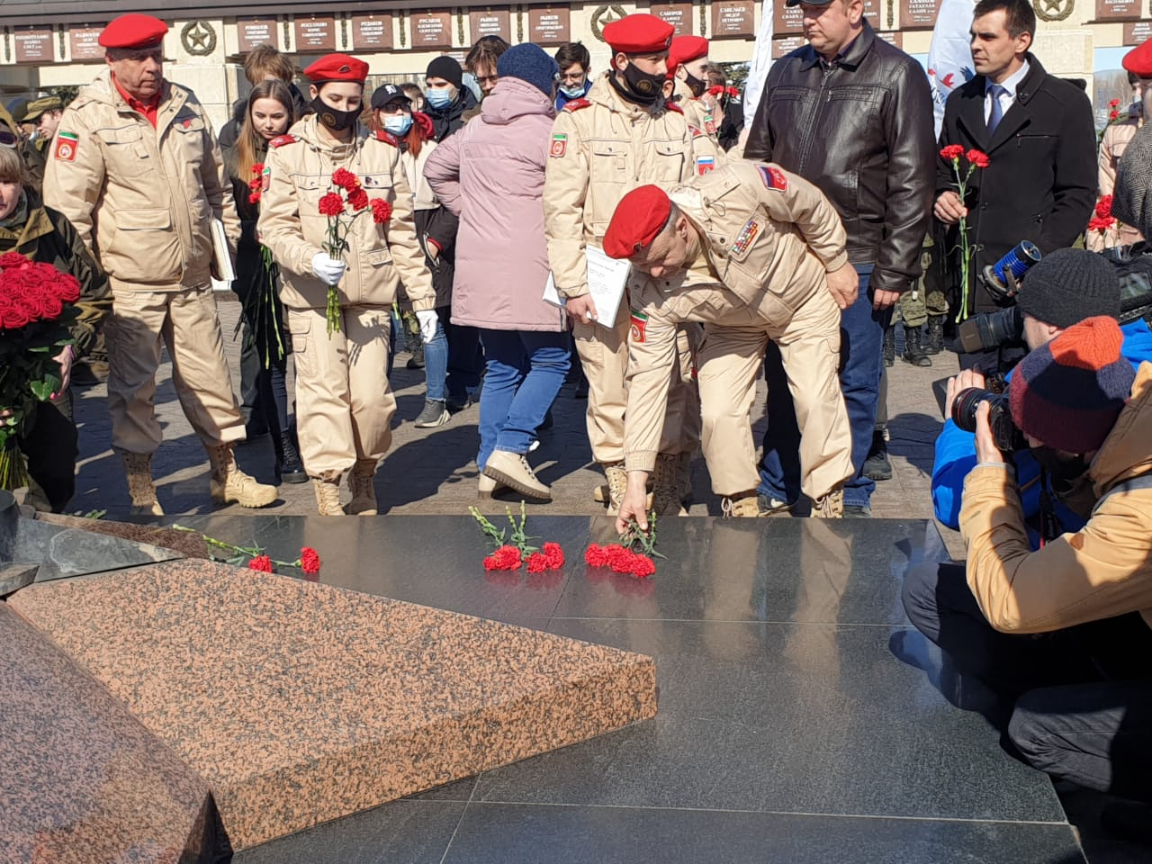
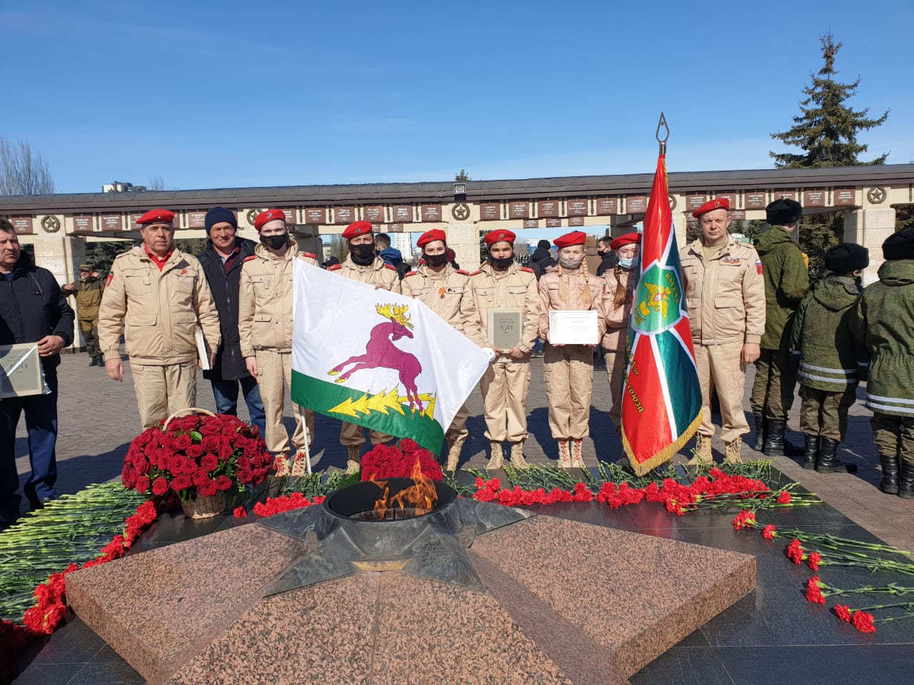
г.Казань, объединение «Отечество»
участие МБОУ «Билярская СОШ», МБОУ «Левашевская ООШ» в Совете руководителей поисковых отрядов (27.03.2021)

Slide 15
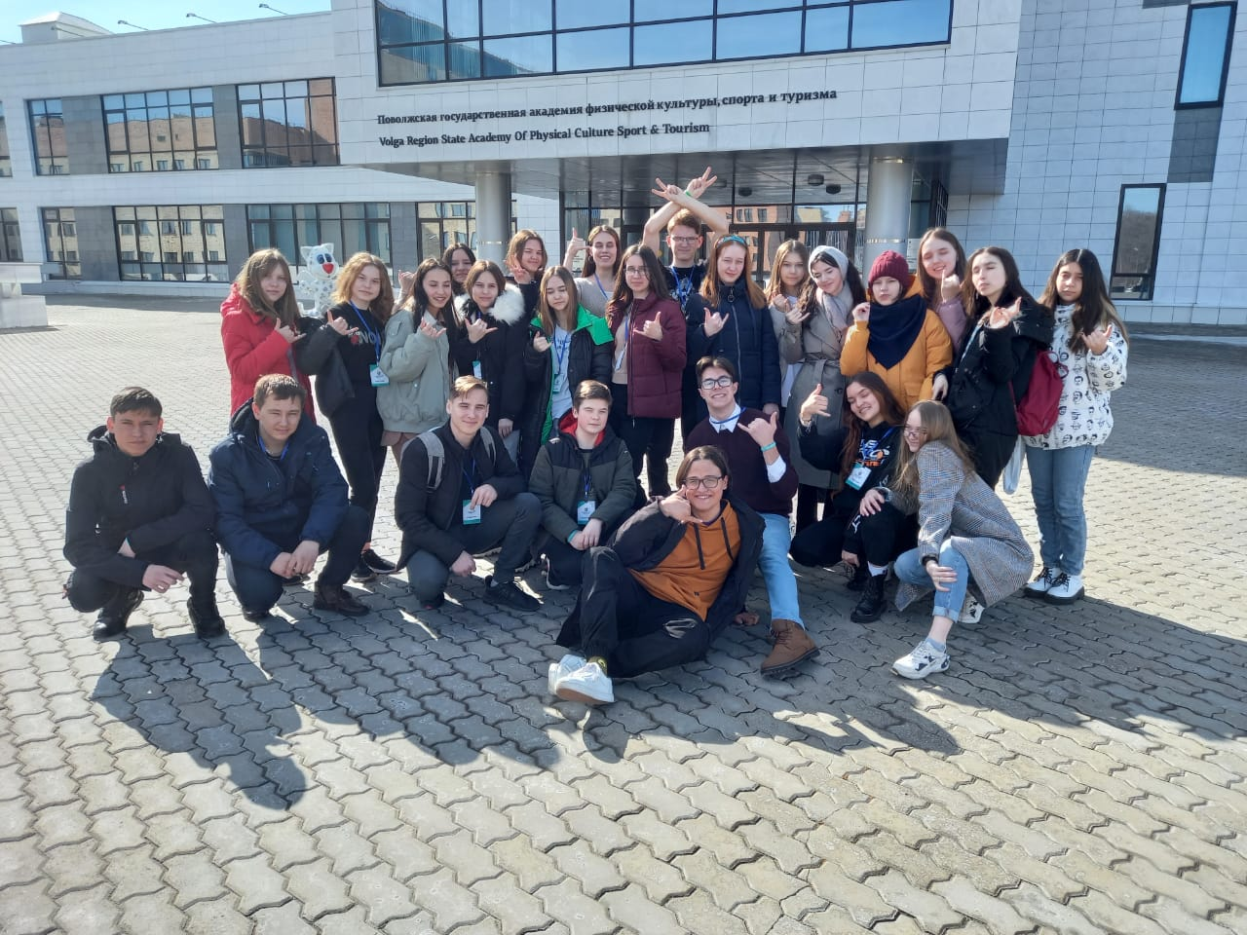
АНО «Казанский открытый университет талантов 2.0»
Весенняя школа «Открытие талантов» для учащихся общеобразовательных школ Республики Татарстан
(учащиеся из МБОУ «Алексеевская СОШ №2»)

Slide 16
КАЛЕНДАРНЫЙ ПЛАН
МКУ «Отдел образования Алексеевского муниципального района Республики Татарстан»
с 29 марта по 3 апреля 2021 года

Slide 17


ШАХМАТНЫЕ ЗОНЫ
Дата | Место проведения | Мероприятие
31.03.2021 среда | МБОУ «Ялкынская ООШ» | Открытие шахматной зоны с участием депутата районного совета, директора ЗАО «Алексеевская МСО-ТАПС» М.Ш.Валеева
02.04.2021 пятница | МБОУ «Шаминская ООШ» | Открытие шахматной зоны с участием депутата районного совета, директора ГБУ «Билярский лесхоз» А.И.Рузанова

Slide 18
Дата | Место проведения | Мероприятие
29.03.2021 понедельник | ГАПОУ «Алексеевский аграрный колледж» учащиеся 9 класса | «День профессиональных проб» МБОУ «Шаминская ООШ» МБОУ «Чувашскомайнская ООШ» МБОУ «Ерыклинская ООШ» МБОУ «Большеполянская ООШ»
30.03.2021 вторник |  | День профессиональных проб» МБОУ «Лебединская ООШ» МБОУ «Левашевская ООШ» МБОУ «Ялкынская ООШ» МБОУ Ромодановская СОШ
31.03.2021 среда |  | «День профессиональных проб» МБОУ Реченская ООШ МБОУ «Сахаровская ООШ» МБОУ Среднетиганская СОШ МБОУ Степношенталинская ООШ МБОУ Родниковская СОШ
01.04.2021 четверг |  | МБОУ Мокрокурналинская СОШ МБОУ «Большетиганская ООШ» МБОУ «Краснобаранская ООШ» МБОУ Подлесношенталинская ООШ
02.04.2021 пятница |  | МБОУ «Билярская СОШ»

Slide 19
Дата | Место проведения | Мероприятие
с 29.03 по 31.03.2021 | МБО ДО «Алексеевская ДШИ» | АО «Центр развития закупок Республики Татарстан» Курсы повышения квалификации «Контрактная система в сфере закупок товаров, работ, услуг для обеспечения государственных и муниципальных нужд» Руководители образовательных организаций
29.03.2021 понедельник | МКУ «Отдел образования Алексеевского муниципального района Республики Татарстан» | Муниципальный этап республиканского конкурса «Моя родословная» совместно с Архивным отделом.
30.03.2021 вторник | МБДОУ Алексеевский детский сад №1 «Ромашка» | Районное методическое объединение по обучению и воспитанию татарского языка на тему: «Инновационные технологии в обучении детей татарскому языку» Воспитатели детских садов
01.04.2021 четверг | г. Болгар, спортивный комплекс «Олимп» | Дивизионный этап Чемпионата Школьной баскетбольной лиги «КЭС-БАСКЕТ» МБОУ АСОШ №3 им.Г.С.Боровикова
02.04.2021 пятница | МБДОУ Алексеевский детский сад №4 «Березка» | Районное методическое объединение для воспитателей групп старшего возраста на тему: «Новые подходы работы по реализации образовательной среды в дошкольном образовательном учреждении» Воспитатели детских садов

